Slide 2
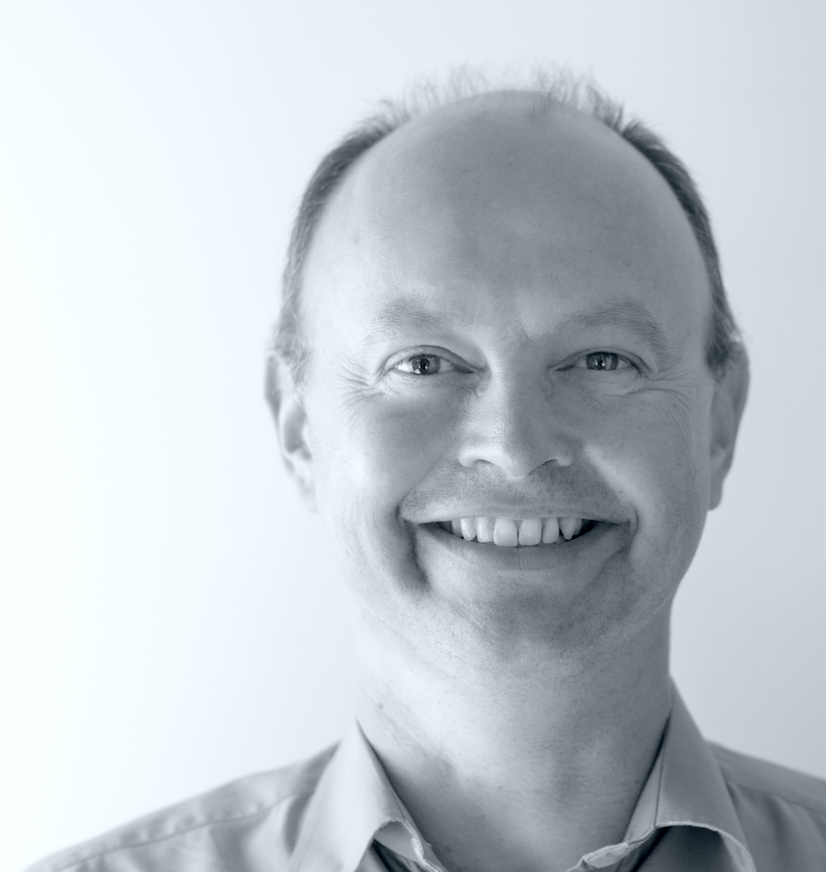
Ihr Referent
Christian Taube
Team Lead Information Security
Zertifizierter ISMS Security Officer und Auditor nach ISO 27001
Erfahrung
Geschäftsführer, LanguageWire München GmbH
Chief Solutions Officer, Xplanation NV (Leuven)
Mitgründer, Technischer Leiter und Aufsichtsrat, Matrix Communications AG (München)
Einführung von DS-GVO + ISO 27001 Compliance und erfolgreiche Audits nach TISAX und ISO 27001 in internationalen Unternehmen
Ausbildung
Studium in Stuttgart, Eugene (Oregon) und München
Notes:
Beispiele für
„DataGuard hilft bei……“
„Mitarbeiter-Schulung…..“

Slide 3
Agenda
Warum Informationssicherheit?
Was ist Informationssicherheit?
Häufige Herausforderungen & Lösungsansätze
Zusammenfassung

Slide 4
Sie können mitmachen!

Slide 5
Eine Frage an Sie:
Wie häufig kamen Sie in Ihrem Unternehmen bereits mit dem Thema „Informationssicherheitssystem“ in Berührung?
Ständig
Oft
Selten
Noch nie
Antwort über slido.com, #84770

Slide 6
Warum Informationssicherheit?

Slide 7
Bis 2025 wird es 75 Milliarden vernetzte IoT-Geräte geben.*
*International Data Corporation

Slide 8
In den letzten zwei Jahren wurden 75% der deutschen Unternehmen Opfer von Datenraub, Industriespionage und Sabotage.*
*bitkom

Slide 9
Ein simpel aufgebauter Internet-Scan findet in kurzer Zeit 10.000 unverschlüsselte und ungeschützte Broker für Smart Homes und Industriesteuerungen.*
*Ohne Pentest! ct, Heft 23/2020

Slide 10
Sicherheitsbedenken verlangsamen die digitale Transformation bei jedem zweiten Unternehmen in Deutschland.*
*bitkom / Bundesdruckerei

Slide 11
Herausforderung Informationssicherheit
Unklare Auslegung von Vorgaben
Zertifizierungsdruck und Kundenanforderungen: Kunden verlangen immer häufiger Zertifizierungen, z.B. nach ISO 27001 oder TISAX
Aufwändige Evaluierung: Die Erfassung der relevanten Prozesse sowie die der Informationswerte und Risiken erscheint zu aufwändig
Fehlender Überblick und fehlende Struktur
Fehlende Anleitung zur Implementierung: Unklarheit über die konkrete Implementierung von Vorgaben

Slide 12
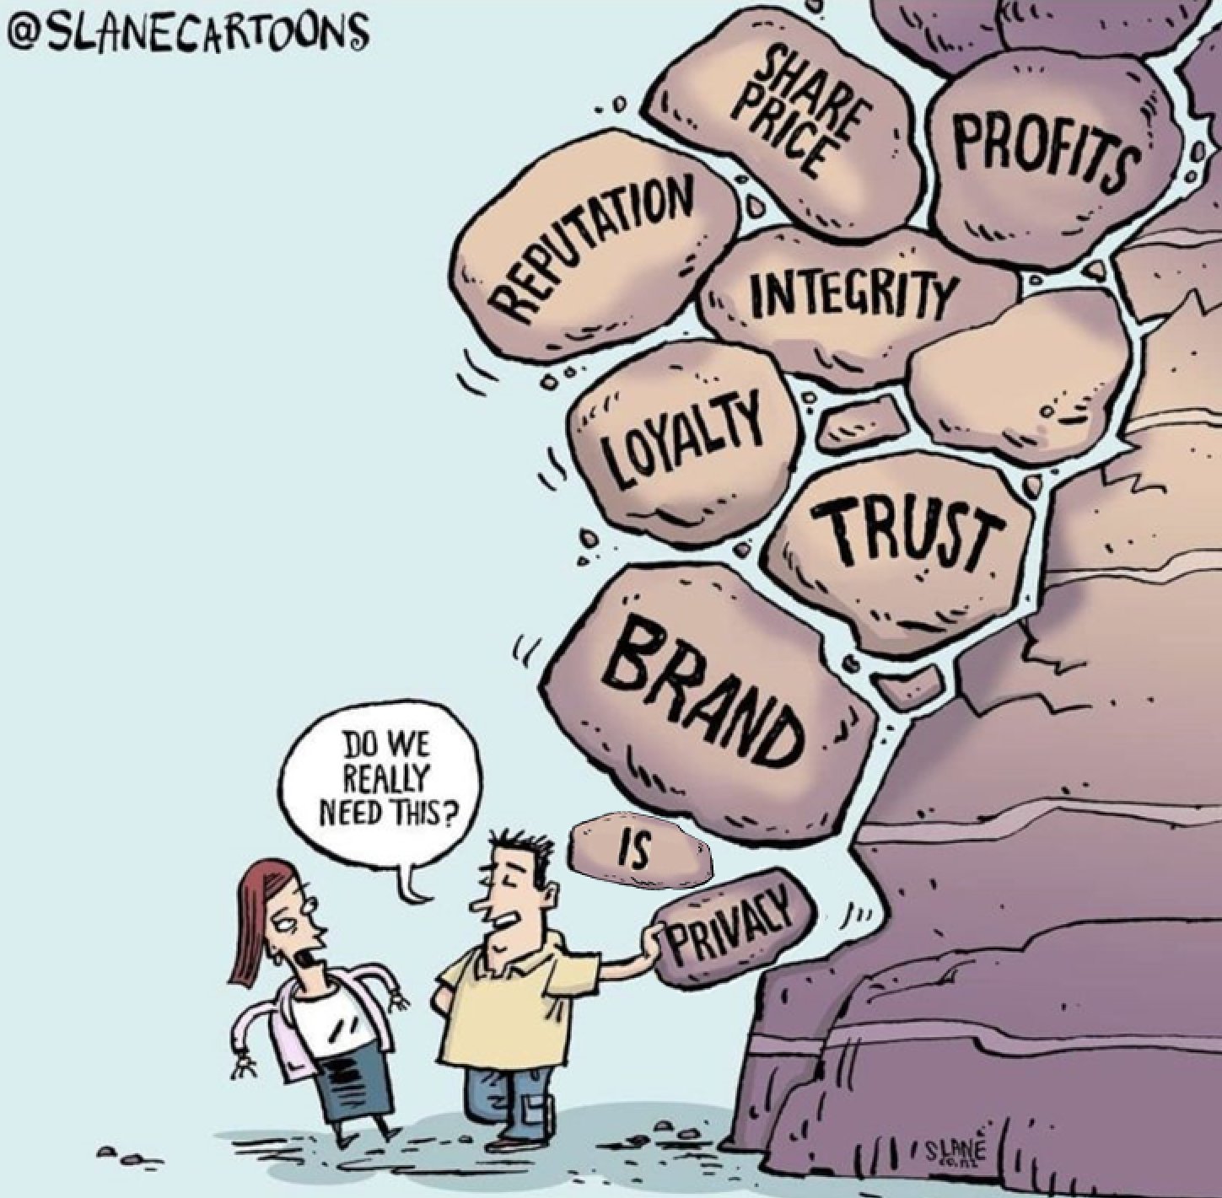
Warum Informationssicherheit?
Datenschutz als fundamentaler Wert
Informationssicherheit als fundamentaler Wert

Slide 13
Noch eine Frage an Sie:
Warum möchten Sie oder Ihr Unternehmen sich mit dem Thema Informationssicherheit befassen?
Zwingende regulatorische Vorgaben
Due Diligence durch Investor oder Käufer
Kunden-Anforderungen
Reaktion auf einen Sicherheitsvorfall
Positionierung im Markt, USP
Antwort über slido.com, #84770

Slide 14
Was ist Informationssicherheit?

Slide 15
Informationssicherheit-as-a-Service
Informationssicherheits-Managementsystem = ISMS
➔ Gesteuert durch (Chief) Information Security Officer – (C)ISO.
Deshalb: “(C)ISOaaS”.
Ihre Organisation
Management, Kunden, Lieferanten, Prozesse…
Rechtlicher Rahmen
Datenschutz, Verträge,
Compliance…
Technologie & Infrastruktur
IT, Cloud, Facilities…

Slide 16
Was versteht man unter Informationswerten?
Ihr geistiges Eigentum
Das Wissen
aller Personen in Ihrem Unternehmen
Ihre Hardware: Robotik, Computer, Server, Netzwerk
Alle Verträge & Dokumente
Prozesse der Office IT
Ihre Büroräume und Produktion
Ihre Software: Eigener Code, Programme & Cloud-Dienste
Prozesse der Industrial IT

Slide 17
Was versteht man unter Informationswerten?
Das Informationssicherheits- Managementsystem schützt die
Integrität
Vertraulichkeit
Verfügbarkeit
Ihrer Informationswerte
vor Risiken und Schwachstellen

Slide 18
Häufige Herausforderungen & Lösungsansätze

Slide 19
Wie können Sie Informationssicherheit im Unternehmen einführen?
Schritte zur ISMS-Einführung
Informations-werte kennen
Risiken identifizieren & kennen
Risiken managen
Risiken abmildern
Team trainieren
KPIs messen
Unternehmenswert steigern

Slide 20
Zusammenfassung

Slide 21
Top 5 Takeaways
Sicherheit ist ein Prozess – keine Eigenschaft
Mandat und Zeit der Mitarbeiter
„Dies ist jetzt leichter, weil …“
Keine falschen Annahmen treffen
Management mitnehmen
Ressourcen einplanen
Mitarbeiter mitnehmen
Positive Erlebnisse schaffen
Buy-In der Geschäftsführung sichern
Nicht nur die
Aufgabe des ISB

Slide 22
Eine letzte Frage an Sie:
Welche Zertifizierunge(en) streben Sie an?
ISO 27001
TISAX
SOC-2
Noch unbekannt
Gar keine
Antwort über slido.com, #84770

Slide 23
Vielen Dank für Ihr Interesse! Sie haben weitere Fragen? So erreichen Sie mich.
Christian Taube
Team Lead Information Security
Zertifizierter ISMS Auditor nach ISO 27001
E-Mail
ctaube@dataguard.de
LinkedIn https://www.linkedin.com/in/christiantaube/

